Slide 1
Schulhausumbau / -neubau / -sanierung
Ein partizipativer Bauprozess,
der Betroffene berücksichtigt und Entwicklung zulässt:
Unterrichtsentwicklung
Schulentwicklung
Teamentwicklung

Slide 2
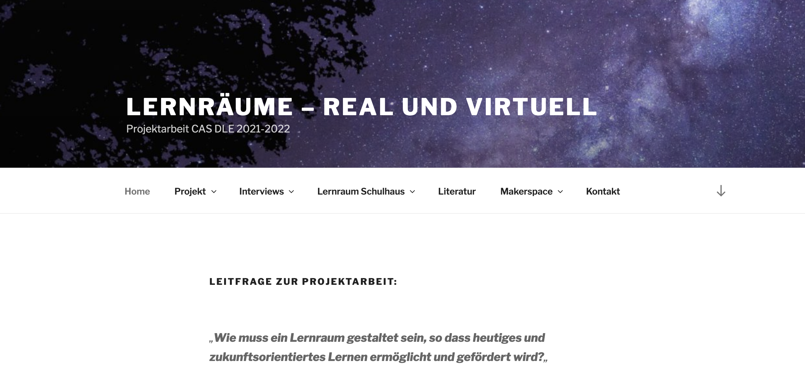
Informationen und Details…
www.lernraumschule.ch

Slide 3
Inhalt
In dieser Präsentation sind mögliche Prozesse, Meilensteine, Stakeholders und Zuständigkeiten abgebildet.
Auf der eingangs präsentierten Webseite sind ergänzende Informationen, Beispiele, Abläufe und weitere für entsprechende Prozesse wertvolle Grundlagen abgebildet.
Die Präsentation kann für die eigenen Bedürfnisse angepasst und in eigenen Projekten eingesetzt werden.
Die für die verwendeten Bildausschnitte verwendeten Grundlagen stehen in einer Excel-Datei ebenfalls zur Verfügung.
Die verwendeten Bildmaterialen sind nur mit den Quellenangabe gemäss dem Book-Creator-Buch zu verwenden.

Slide 4
Zwei zu koordinierende Prozesse:
A: Bau…
Sanierung
Umbau
Neubau statt Sanierung
Neubau / Erweiterung aufgrund Raumbedarf (steigende SuS-Zahlen)

Slide 5
Zwei zu koordinierende Prozesse …und B: Pädagogik
Unterrichtsentwicklung
Schulentwicklung
Teamentwicklung
Eventuell
Organisationsentwicklung
Personalentwicklung

Slide 6
Ziele der partizipativen Form
Mitdenken von pädagogischen Entwicklungen beim Bau / Pädagogische Entwicklungen sind Treiber des Baus.
Einholen von Wissen der verschiedenen Teilnehmenden.
Erhöhung der Wertschätzung und daraus folgende Identifikation der Betroffenen mit dem Bau und den möglichen Entwicklungen in der Schule
Erleichterung und somit Verschlankung sowie Akzeleration der politischen Prozesse, inkl. der Finanzierung des Baus.
Verständnisschaffung für pädagogische Entwicklungen: «Neue Schule».

Slide 7
Übersicht mögliche Vertretungen

Slide 8
Mögliche Subkommission Bau
Projektleitung Bau
Vertretung(en) aus Baureferat / Schulreferat / Finanzreferat (je nach Referatsvertretung in der Gemeinde)
Vertretung Schulbehörde / Schulrat
Schulleitung
Architektin / Architekt
Facility Manager (Pedell)
…

Slide 9
Mögliche Subkommission Pädagogik
Projektleitung Pädagogik
Schulleitung
Vertretung(en) aus Baureferat / Schulreferat / Finanzreferat (je nach Referatsvertretung in der Gemeinde)
Vertretung Schulbehörde (Schulrat)
Vertretung aus dem Team (LP)
Vertretung aus Kanton (Schulaufsicht, Schulentwicklung…)
Vertretung aus der PH (Fachperson Team- oder Schulentwicklung)
…

Slide 10
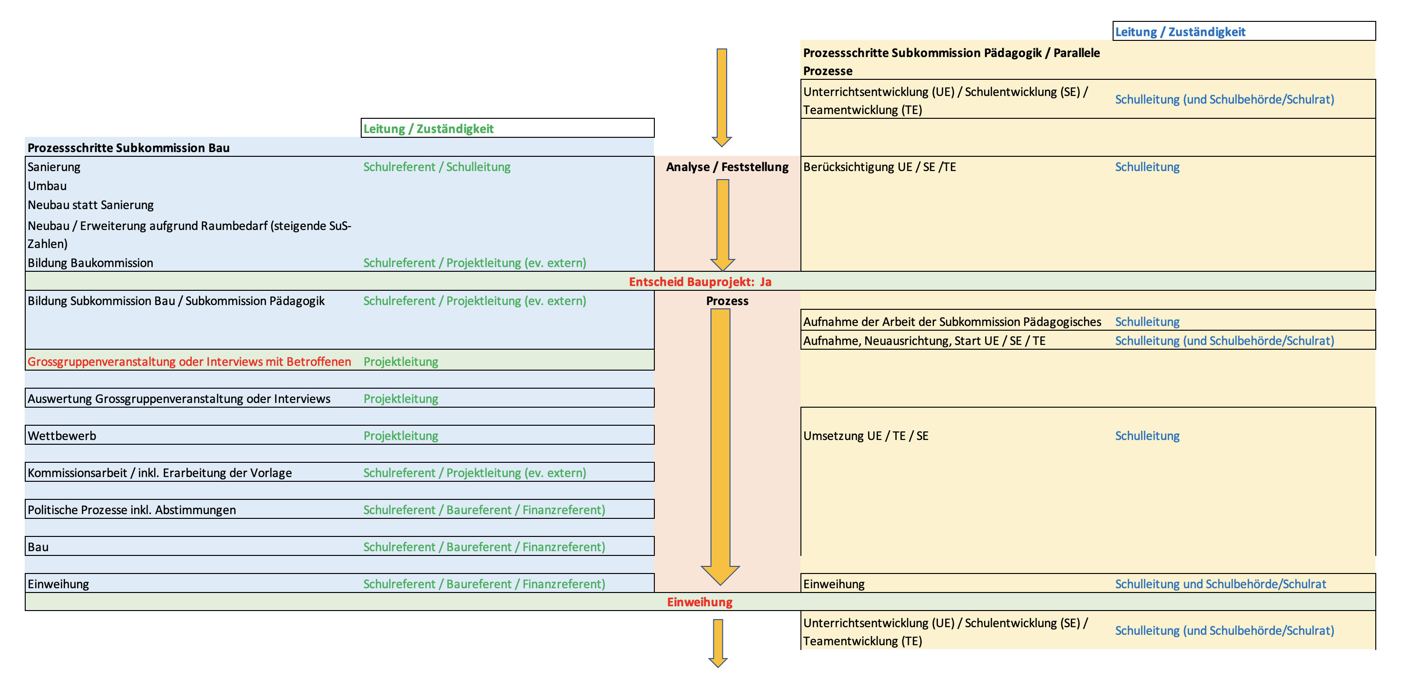
Möglicher Ablauf und Koordination

Slide 11
Möglicher Ablauf und Koordination – Details 1
UE = Unterrichtsentwicklung; SE = Schulentwicklung; TE = Teamentwicklung
UE, SE und TE sind grundsätzlich nicht abhängig von einem Bauverfahren, können aber…
…selber ein Bauvorhaben auslösen.
…durch ein Bauvorhaben initiiert werden.

Slide 12
Möglicher Ablauf und Koordination – Details 2
1. Die neu gebildete Baukommission…
…bildet zwei Subkommissionen (SK) «Bau» und «Pädagogik»
2. Die «SK Bau» analysiert die bauliche Situation Die «SK Pädagogik» widmet sich der UE / TE / SE
3. Entscheid: Das Bauprojekt wird gestartet (politische Zuständigkeit)

Slide 13
Möglicher Ablauf und Koordination – Details 3
1. Grossgruppenveranstaltung oder Interviews mit den Betroffenen
2. Die «SK Bau» wertet die Ergebnisse aus Die «SK Pädagogik» widmet sich der UE / TE / SE
3. Start Wettbewerb und Kommissionsarbeiten inkl. Vorlage

Slide 14
Möglicher Ablauf und Koordination – Details 4
1. Politische Entscheide gefällt
2. Die «SK Bau» zeichnet sich verantwortlich für den Bau Die «SK Pädagogik» führt die UE / SE / TE weiter
3. Gemeinsame Planung der Einweihung
4. Einweihung

Slide 15
Möglicher Ablauf und Koordination – Details 5
UE / SE / TE werden fortgeführt.

Slide 16
Mögliche Ansprechgruppen für Grossgruppenveranstaltungen oder Interviews
Schulleitungen
Lehrpersonen
Eltern von Schülerinnen und Schülern
Schülerinnen und Schüler
Gemeinderat
Schulbehörde / Schulrat
Bau / Unterhalt
Bevölkerung
…

Slide 17
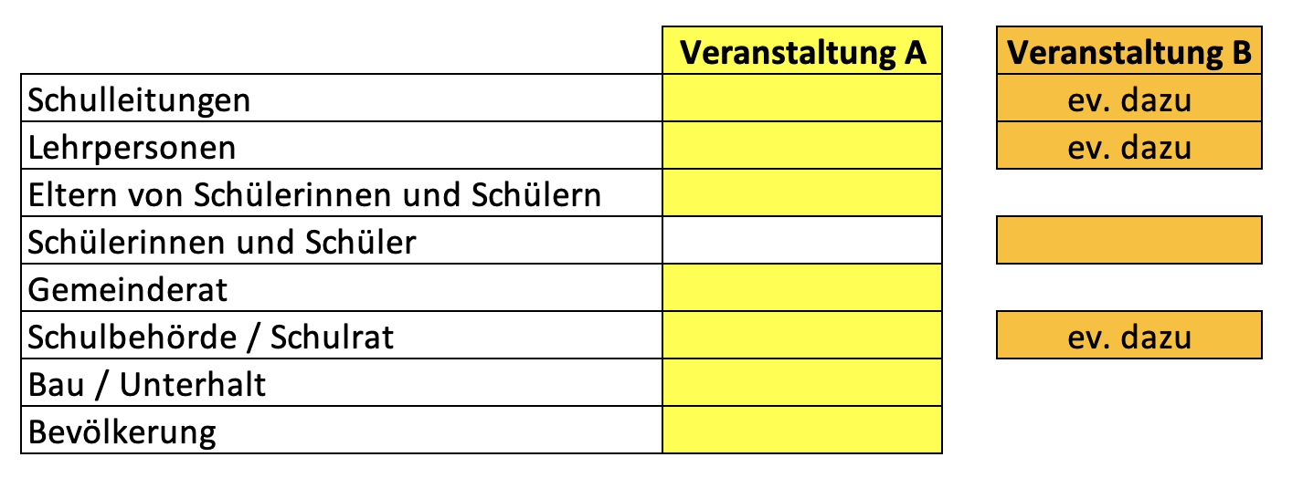
Grossgruppenveranstaltung (oder Interviews)
Empfohlen sei die Berücksichtigung obiger Gruppierungen.
Je nach Konstellation könnten auch Vereine oder weitere Nutzer eingebaut werden

Slide 18
Themen / Fragestellungen – Phase 1
Wenn ihr an die künftigen SuS im Schulhaus denkt, was sollte das Schulhaus unbedingt haben?
Ergänzt bitte die folgenden Begriffe (und Bilder) mit euren Gedanken:
Werkstätten und Labor
Digitalisierung / Virtual Reality
Arbeitsplätze
Sport und Musik
Umgebung des Schulhauses
Verpflegung
Freizeit
Aus welchem Material soll das Schulhaus sein?

Slide 19
Themen / Fragestellungen – Phase 2
Musterbilder von Schulen präsentieren:
Was kommt euch beim Betrachten dieser Bilder in den Sinn?
https://read.bookcreator.com/h3gfKXep3TXhG4ltosljikNrqDE3/mhbkApoJRdqDj1Gr-w4P4w

Slide 20
Moderationsformen A
Klassische, physische Grossgruppenveranstaltung (Aula, Turnhalle, Schulzimmer…)
Einführung über Präsentation
Physisch, Kärtchen
Ergebnissammlung auf Flipcharts
Zusammenfassungen / Präsentationen
Grossgruppenveranstaltung mit Unterstützung von digitalen Tools
Einsatz von Handys oder Tablets für Ergebnissammlungen, Zusammenfassungen und Präsentationen

Slide 21
Moderationsformen B
Virtuell synchron:
Präsentation / Einführung
Breakoutrooms
Miroboard, Padlet(s), …
Virtuell asynchron
Präsentation / Einführung
Zeitlich begrenzt offene Plattformen (Miroboard, Padlet(s), …)

Slide 22
Interviews
Form
Einzelinterviews
Homogene Gruppeninterviews
Heterogene Gruppeninterviews
Ergebnissicherung:
Protokoll (physisch Flipchart oder elektronisch visualisiert)
Audio-Aufnahmen
Audiovisuelle Aufnahmen

Slide 23
Verwendung
Diese Präsentation und die dazugehörende Excel (link) entstand im Rahmen des CAS DLE der PHZH 2021/22. Beide Dokumente sind unter dem Verweis auf die Herkunft frei zu verwenden und für die eigenen Bedürfnisse anzupassen.
Peter Pfeiffer – 12. November 2021

